Slide 1
1. 디자인 색상은 다크로 부탁 드립니다. 2. 관제사 휴식 및 종료 등록을 관제일지 등록 페이지에서 할수 있게 진행(2번 페이지 참고) 3. 관제사 휴식 및 종료 표기를 전자결재란에 관제일지에 표시되게 진행(3번 페이지 참고) 4. 관제사가 모든 등록 건에 대해 시간설정을 수정 못하게 진행 (4번 페이지 참고) 5. 관제일지에 등록시(휴식 및 종료 포함) 시간이 정렬되게 (5번 페이지 참고) 예1) 최초 등록 시간을 맨 위부터 표기되게 6. 관제건수를 월별로 대쉬보드 화면에 표시 최대 1년 치 검색 가능 하게 (6번 페이지 참고)
자원관리시스템 개발 요청 사항

Slide 2
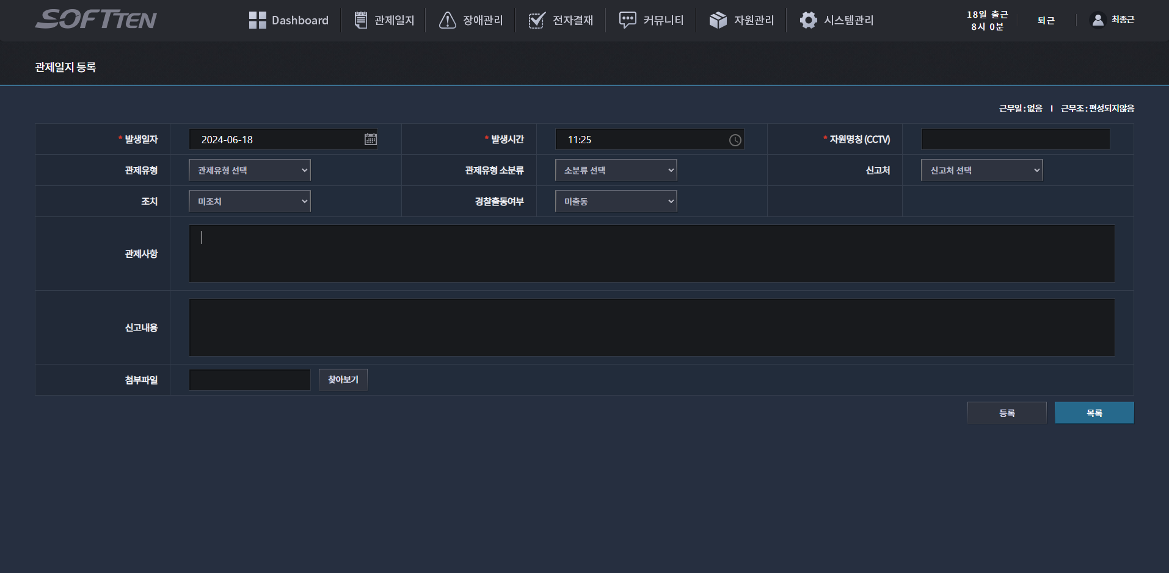

휴식 및 종료 표시되게
휴식 및 종료
휴식
휴식 및 종료란 신규 생성 요망

Slide 3
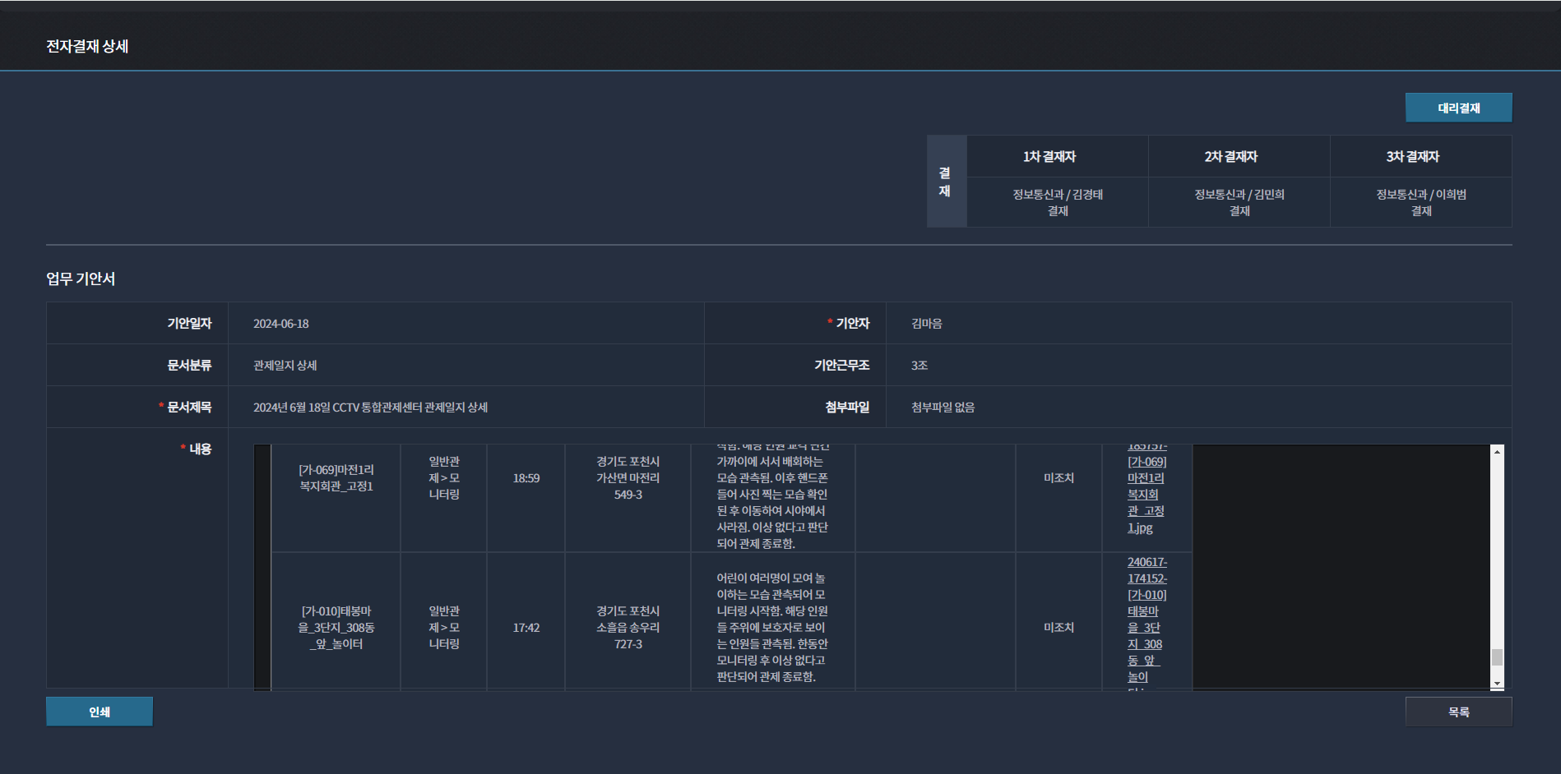

휴식 및 종료 표시되게 요망
휴식
19:00

Slide 4
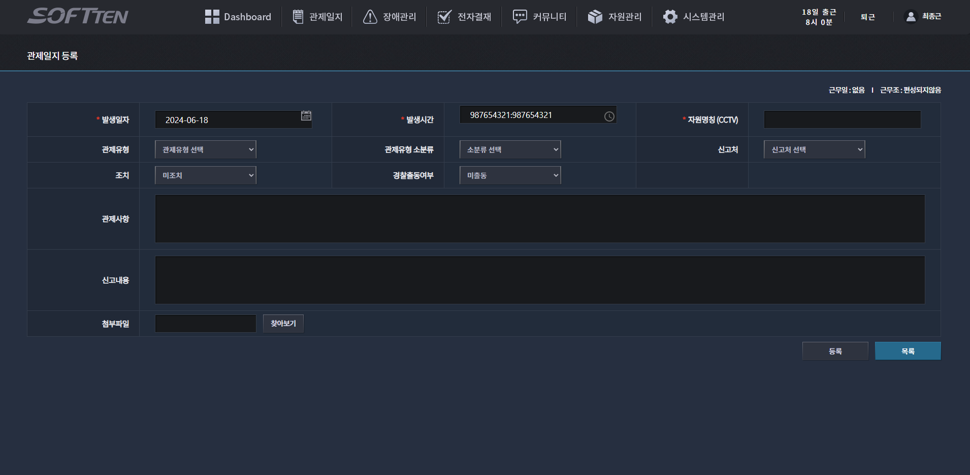
모든 등록 건에 대하여 시간수정 불가 하게

Slide 5
최초 등록한게 맨 위로 갈수 있게 통일 요망

Slide 6
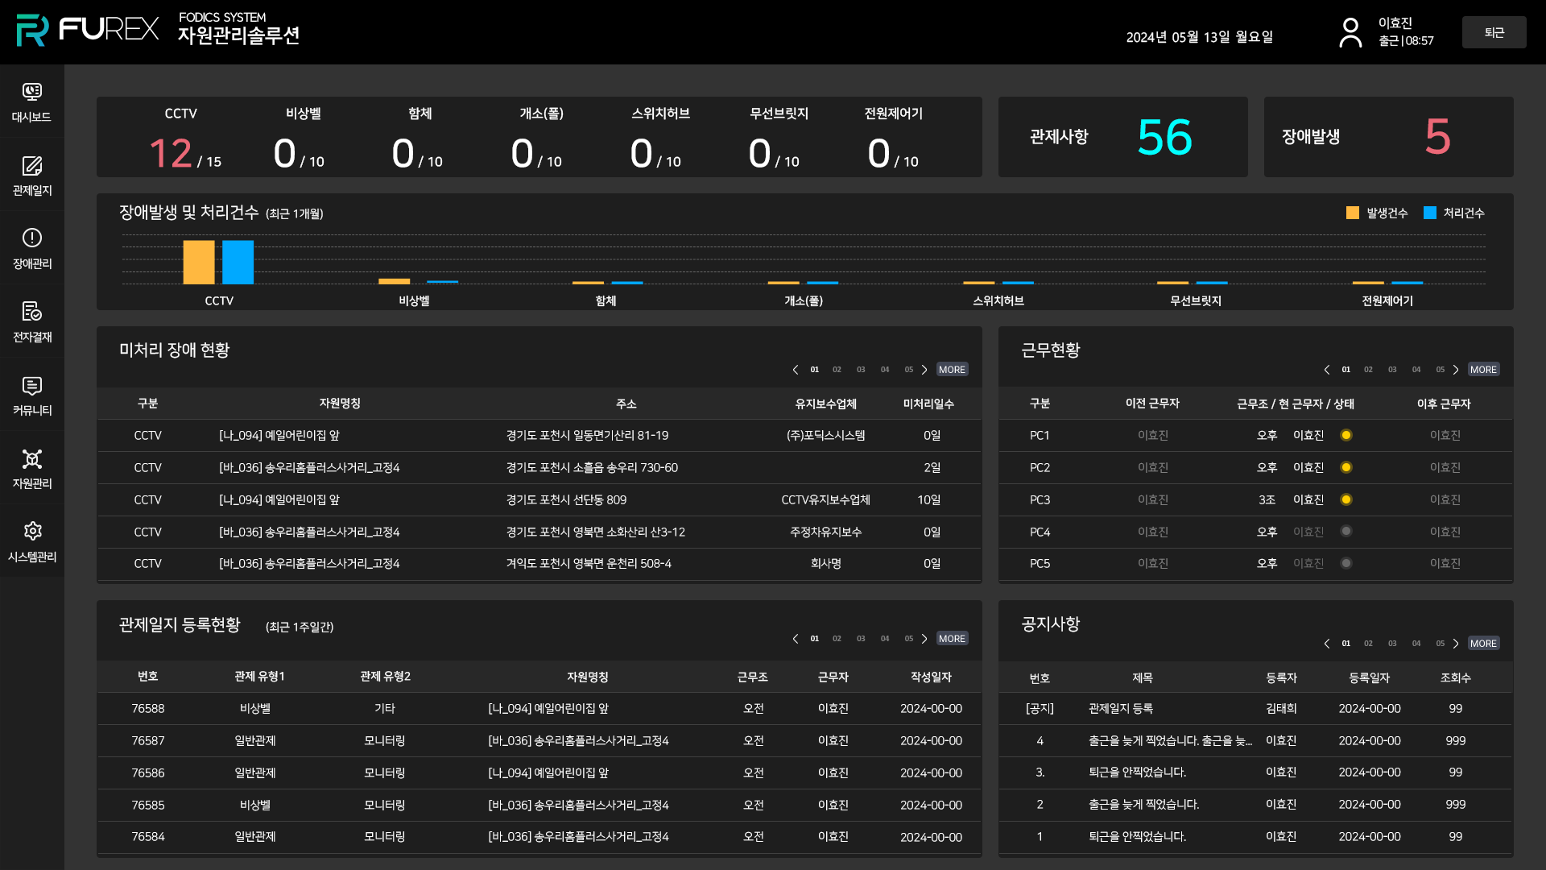
관제사 개별로 월별 관제등록 건수 통계 표기(실시간) 최대 1년치 검색 가능 하게

